Slide 1
COMPUTERIZED ADAPTIVE TESTING （CAT）分享（一）
曾毅 2020/8/28

Slide 2
目录
计算机自适应测试(CAT)
认知诊断模型—IRT
选题策略
能力估计
CAT主要的流派

Slide 3
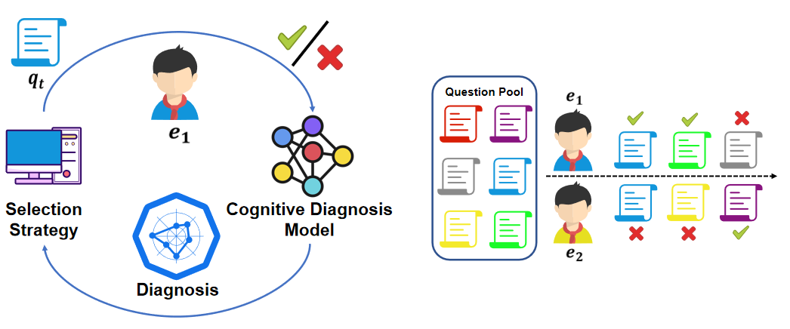
计算机自适应测评(CAT)
传统的测评方式：一张考试卷（纸质或电子），所有人相同的测评题集
自适应测评方式
基于学生上一题及之前测评题上的作答情况，采用大数据及人工智能技术自适应选择下一道测评习题
每个人最终形成一套个性化的测评题集
高效：仅少量的题可测评出学生能力
个性化的测评题集

Slide 4
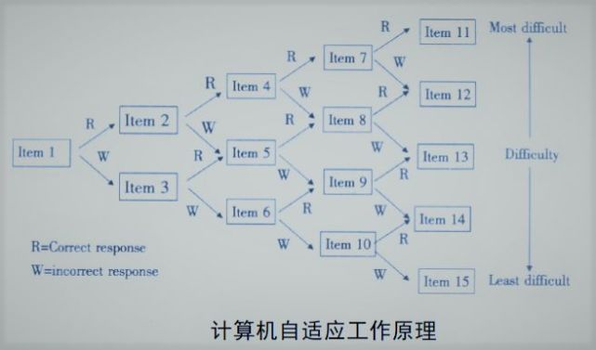
教育背景
计算机自适应工作原理
Notes:
（）

Slide 5
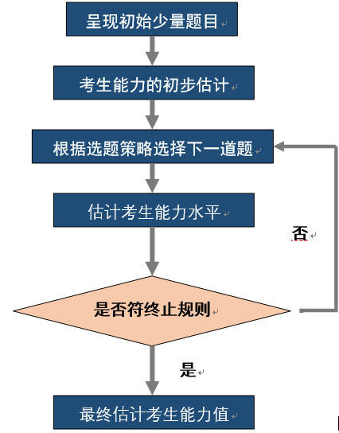
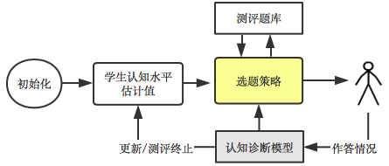
计算机自适应测验的流程步骤
Notes:
主要分为两个阶段：试验性探查阶段，精确估计真值阶段

Slide 6
教育背景
CAT关键解决问题
关键要素：
底层的认知诊断模型：在已有的测试数据下，能最大程度准确估计学生能力，且根据学生交互式的做题数据，快速更新模型。
选题策略：量化选题目标，基于底层认知诊断模型的输出，确定测试题
能力评估：估计能力参数的常用方法有极大似然估计法和贝叶斯期望后验估计(EAP)方法。
终止规则:固定测试长度，项目数累计到预设值即行停止；按预定的能力估计标准误的要求终止测验
Notes:
（）

Slide 7
目录
计算机自适应测试(CAT)
认知诊断模型—IRT
选题策略
能力估计
CAT主要的流派

Slide 8
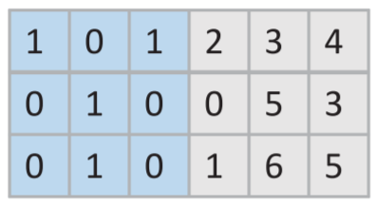
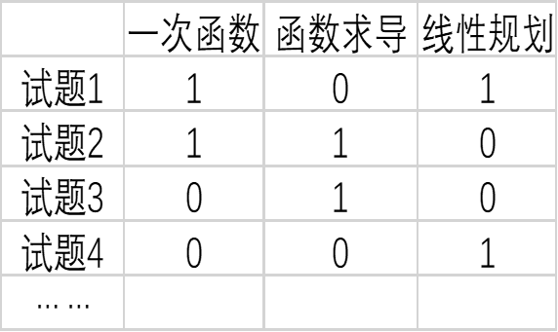
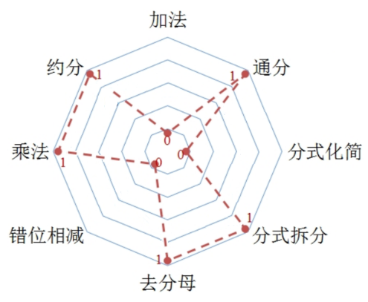
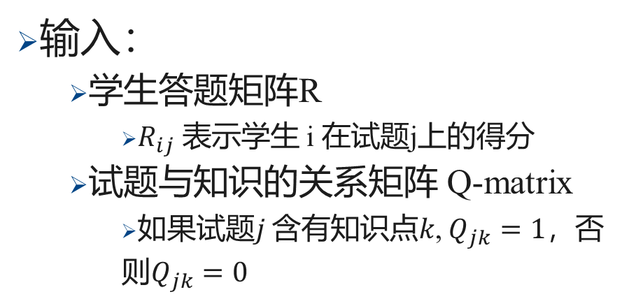
教育背景
认知诊断模型
认知诊断问题定义
输入：
学生答题矩阵R
$R_{ij}$ 表示学生 i 在试题j上的得分
试题与知识的关系矩阵 Q-matrix
如果试题𝑗 含有知识点𝑘, $Q_{jk}=1，$否则$Q_{jk}=0$
Response matrix R
Q-matrix
Cognitive
diagnosis
输出：
学生在各个知识或技能上的水平
Notes:
（）

Slide 9
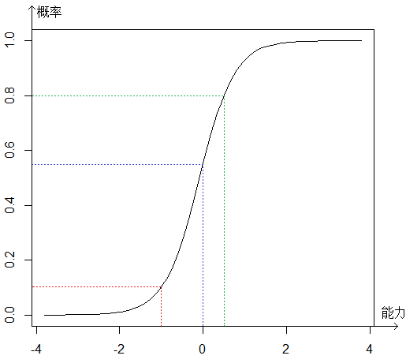

教育背景
认知诊断模型
传统的认知诊断模型
项目反应理论(IRT)
单技能维度：假设某个测试只测量被试的某一种能力
立性假设：被试在项目上作答反应是相互独立、互不影响的
模型假设：被试在项目上的正确反应概率与被试能力水平有一定关系
一参数Rasch模型
项目反应函数：
学生的能力
试题的难度

Slide 10
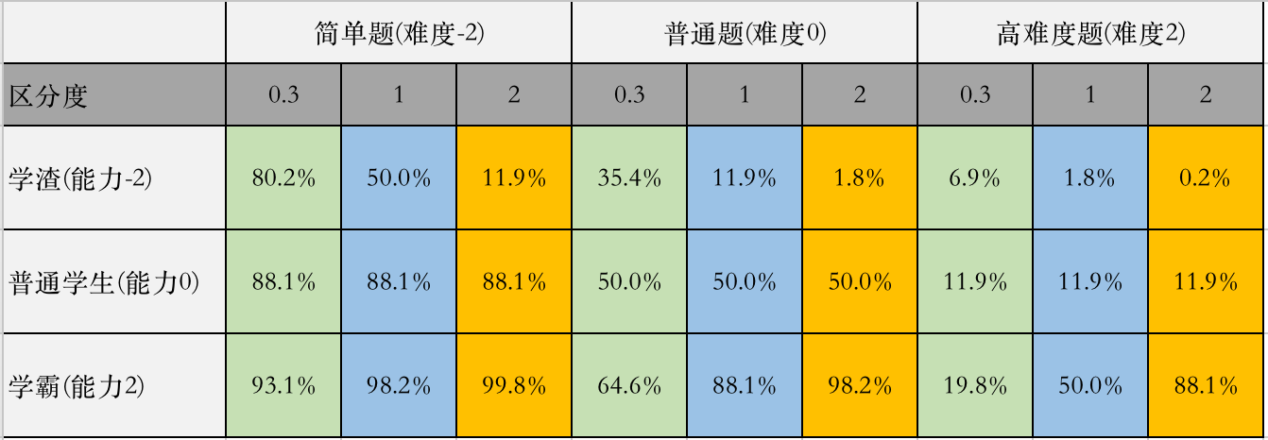
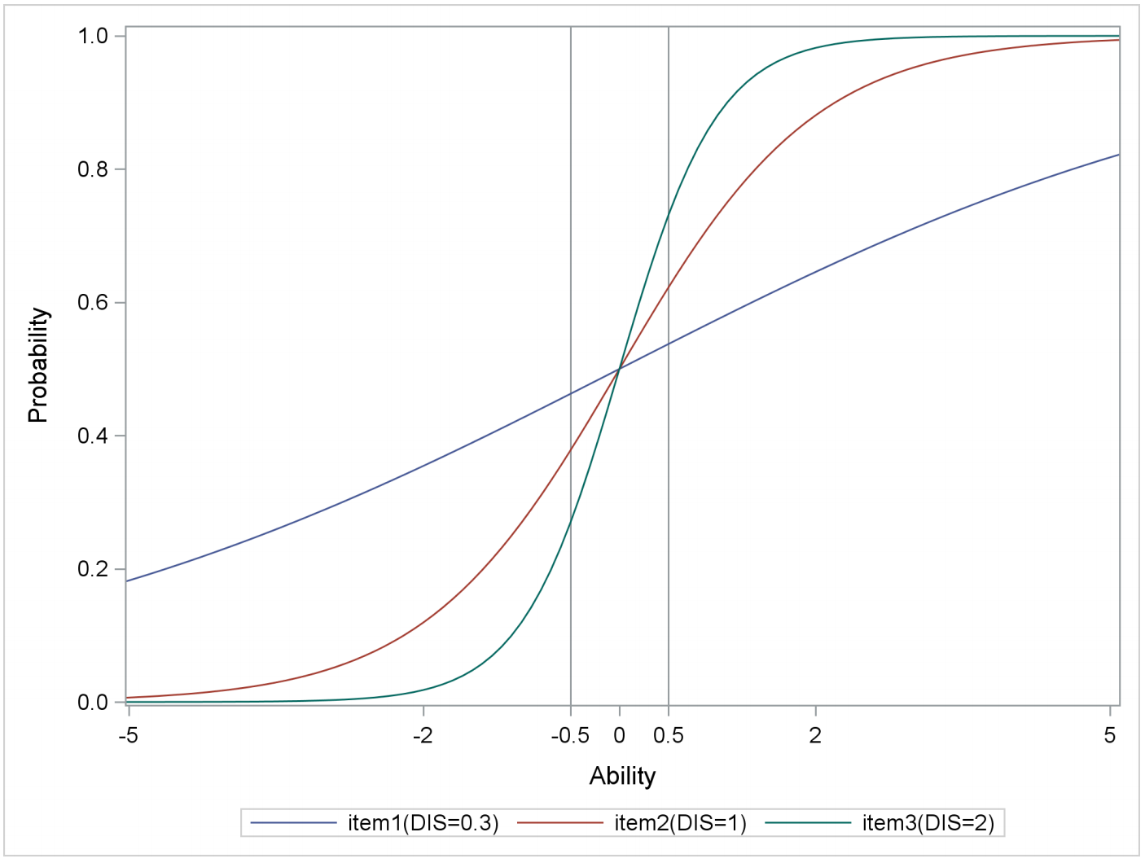

教育背景
认知诊断模型
传统的认知诊断模型
项目反应理论(IRT)
三参数模型
项目反应函数：
试题的猜测度
学生的能力
试题的区分度
试题的难度
Notes:
（）

Slide 11
目录
计算机自适应测试(CAT)
认知诊断模型—IRT
选题策略
能力估计
CAT主要的流派

Slide 12
选题策略
在计算机化自适应测验的能力精确估计阶段，系统基于何种选题算法连续地从题库中选取项目提供给给被试者。
主要选题策略
最大信息量方法：总是选择在当前能力估计值上信息最大的项目
贝叶斯方法：得到题库的后验分布，选出其中使方差期望最小的题目
A分层选题策略：将题库中的项目按a值大小进行排序后再将题库按a分成若干层，测试过程中，根据被试能力估计值与项目难度值相匹配原则，逐层调用数目相当的若干项目。

Slide 13
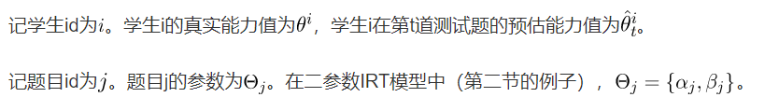
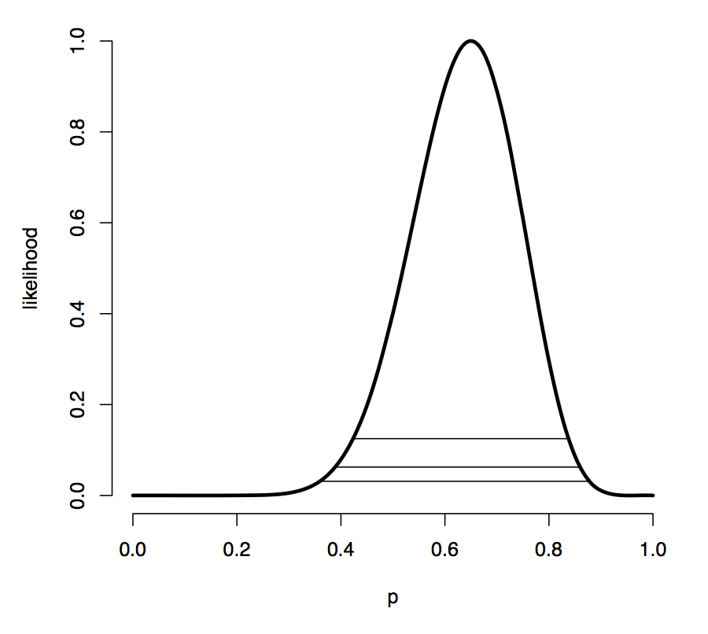
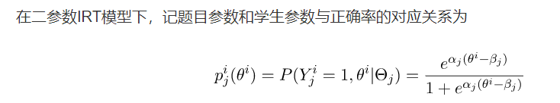
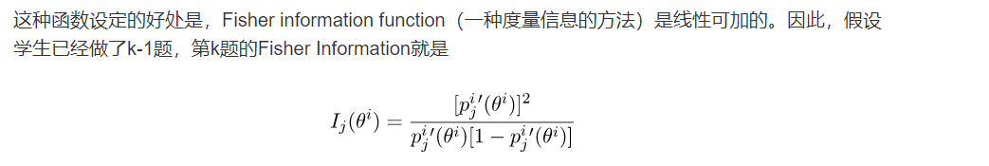

最大信息量方法(Maximum Information Criterion)
项目入库时，计算各项目最大信息量对应的能力点θ’，然后在CAT实施过程中，将θ’与被试当前能力估计值θ相匹配，调用题库未经使用的项目中θ’与θ最接近的项目。
Notes:
log likelihood function，它越平而宽，就代表我们对于参数估计的能力越差，它高而窄，就代表我们对于参数估计的能力越好，也就是信息量越大

Slide 14

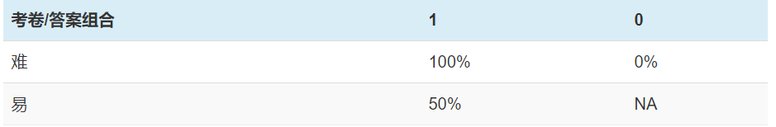
贝叶斯方法
先得到题库的后验分布的方差期望，选出其中能使方差最小的题目，然后，求出包括最近选出项目反应的似然函数，计算出新的先验分布，选出下一道题。
先验概率：事情还没有发生，根据以往的经验来判断事情发生的概率。
是“由因求果”的体现。
后验概率：事情已经发生了，有多中原因，判断事情的发生是由哪一种原因引起的。
是“由果求因”的体现。
假设你给了学生难题(Yh)，学生答对了，则 Yh=1 。此时，这个学生是一个学霸(X=1)的后验概率为
最优的试卷组合应该给与尽可能极端的后验概率（即最小化信息熵）。例如，当学生答对时，难题优于易题（100%>50%）。
Notes:
最优的试卷组合应该给与尽可能极端的后验概率（即最小化信息熵）。例如，当学生答对时，难题优于易题（100%>50%）。

Slide 15
目录
计算机自适应测试(CAT)
认知诊断模型—IRT
选题策略
能力估计
CAT主要的流派

Slide 16
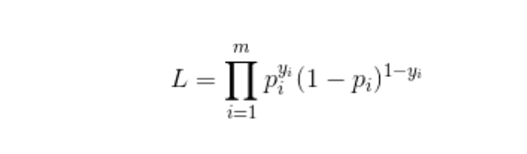

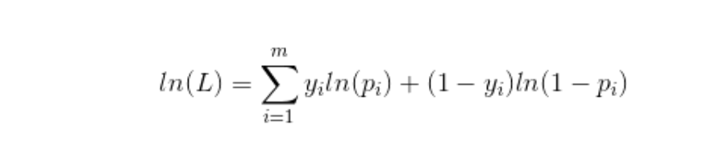

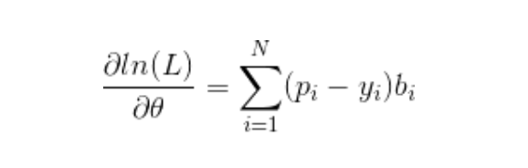
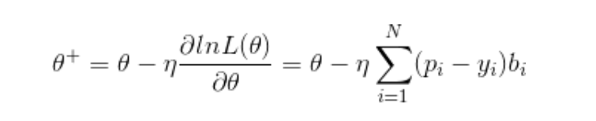


能力估计—最大似然估计(MLE)
极大似然估计：利用已知的样本结果，反推最有可能（最大概率）导致这样结果的参数值。

Slide 17
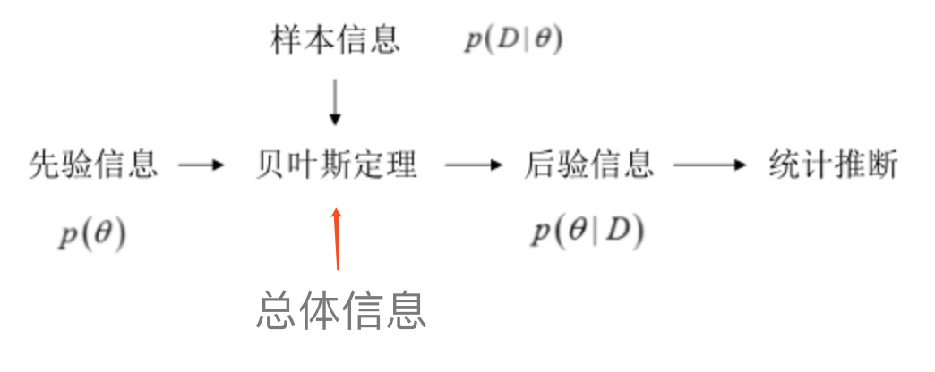
能力估计—贝叶斯期望后验估计(EAP)方法
信息说明
总体信息：总体分布（比如总体是正态分布）
样本信息：即所抽取的样本的所有特征信息。
先验信息：人们在试验之前对要做的问题在经验上和资料上总是已经有所了解的。
基本原理
根据参数的先验分布P(θ)和一系列观察D,使概率密度分布P(D|θ）最后转化为后验概率P(θ|D)，最后求贝叶斯估计值

Slide 18
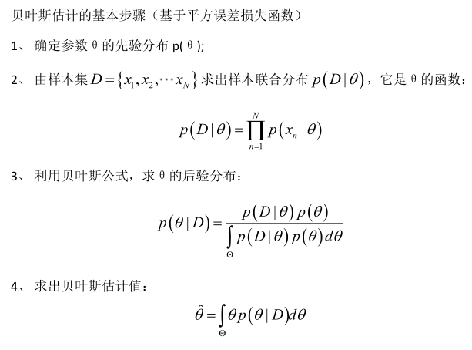
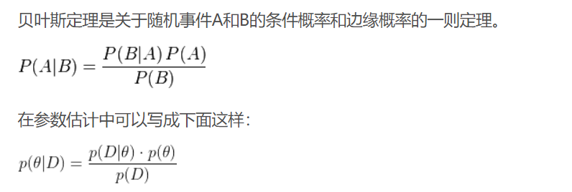
能力估计—贝叶斯估计算法基本步骤

Slide 19
目录
计算机自适应测试(CAT)
认知诊断模型—IRT
选题策略
能力估计
CAT主要的流派

Slide 20
CAT主要的流派
基于二叉树或者多叉树的规则测试方法
基于知识空间理论的自适应测试流派
基于IRT的自适应测试流派
基于贝叶斯网络的自适应测试流派
Notes:
大概几个流派

Slide 21
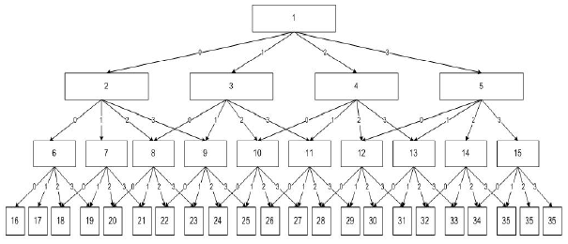
基于二叉树或者多叉树的规则测试方法
每个block对应一种skill level，并绑定奇数道试题（例如3）
若被测者在当前block的3道题全错，则其skill level降2级
若被测者在当前block对2道题，则其skill level升1级
若被测者在当前block对3道题，则其skill level升2级

Slide 22
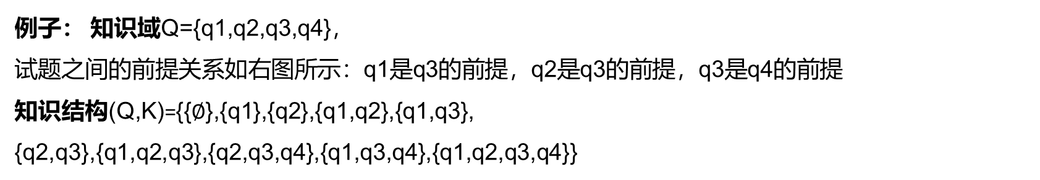
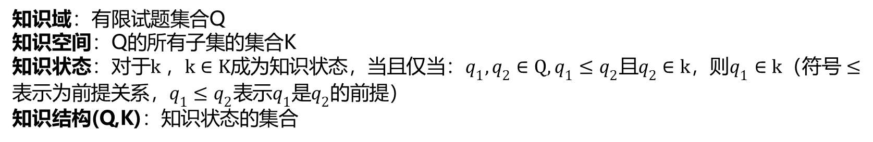
基于知识空间理论的CAT方法
首先介绍一些基本的概念
知识域：有限试题集合Q
知识空间：Q的所有子集的集合K
知识状态：对于$k$，$k∈K$成为知识状态，当且仅当${：q}_{1},q_{2}∈Q,q_{1}≤q_{2}且q_{2}∈k，$则$q_{1}∈k（符号≤\text{表示}\text{为前提关系，}q_{1}≤q_{2}\text{表示}q_{1}\text{是}q_{2}\text{的前提}）$
知识结构(Q,K)：知识状态的集合
例子： 知识域Q={q1,q2,q3,q4}，
试题之间的前提关系如右图所示：q1是q3的前提，q2是q3的前提，q3是q4的前提
知识结构(Q,K)={{$∅$},{q1},{q2},{q1,q2},{q1,q3},
{q2,q3},{q1,q2,q3},{q2,q3,q4},{q1,q3,q4},{q1,q2,q3,q4}}
q4
q3
or
q1
q2

Slide 23
基于知识空间理论的CAT方法
目标：已知知识域（题库）和知识结构，通过测试题序列确定被测者的知识状态
起始：被测者初始的知识状态为空，或者根据以前的做题历史得到初始知识状态
选题策略：通过计算知识状态的邻居以及边界，从边界中选择一道之前未测过的题作为下一道测试题
终止策略：边界中不存在以前未测过的试题，则终止
知识状态k的邻居N(k)：k’∈N(k) 当且仅当d(k,k’)=1, 其中d定义为集合对称差
知识状态k’的集合，k’需满足k’和k只相差一个题目
知识状态k的边界F(k)： F(k) =∪N(k)\∩N(k) 邻居的并集去掉邻居的交集

Slide 24
基于知识空间理论的CAT方法

Slide 25
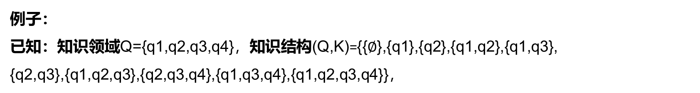
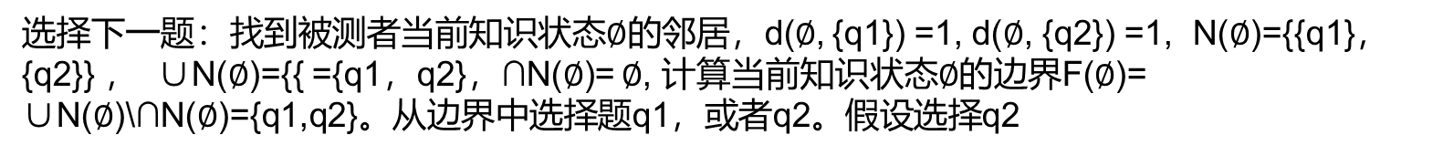

基于知识空间理论的CAT方法
q4
例子：
已知：知识领域Q={q1,q2,q3,q4}，知识结构(Q,K)={{$∅$},{q1},{q2},{q1,q2},{q1,q3},
{q2,q3},{q1,q2,q3},{q2,q3,q4},{q1,q3,q4},{q1,q2,q3,q4}}，
q3
or
q1
q2
$$∅$$
被测者初始知识状态为
选择下一题：找到被测者当前知识状态$∅的$邻居，d($∅$, {q1}) =1, d($∅$, {q2}) =1, N($∅$)={{q1}，{q2}} ， ∪N($∅$)={{ ={q1，q2}，∩N($∅$)= $∅$, 计算当前知识状态$∅$的边界F($∅$)= ∪N($∅$)\∩N($∅$)={q1,q2}。从边界中选择题q1，或者q2。假设选择q2
根据下一题的作答情况更新被测者知识状态，假设q2答对，则知识状态变为{q2}，否则仍然是$∅$
继续下一题的选择：假设当前的知识状态为{q2}，依据上述的方法计算得到其边界为{q1，q2，q3}，q1两次出现，所以其区分度高，作为下一道题

Slide 26
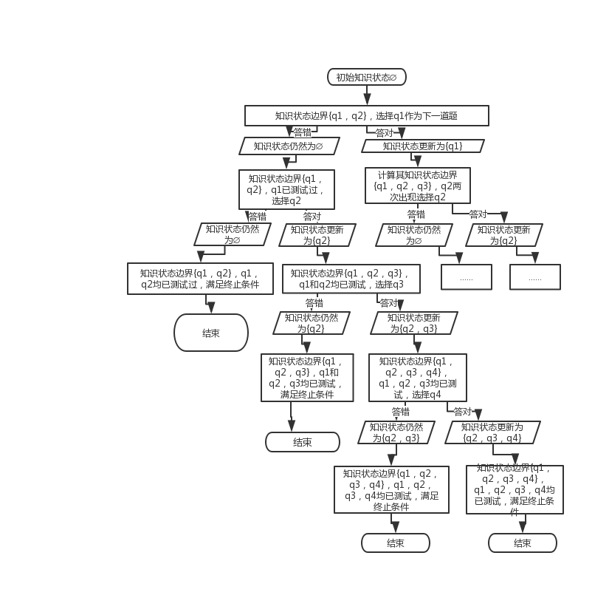
基于知识空间理论的CAT方法
测试从易往难，能力较弱者，测试提前结束，测试序列较短，能力较强者，测试序列较长

Slide 27
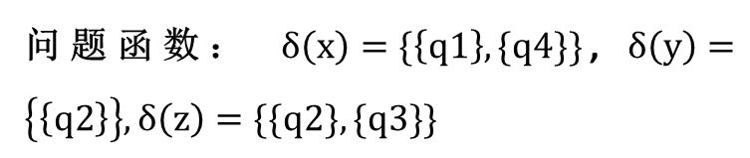
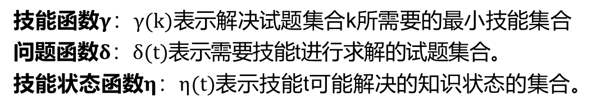
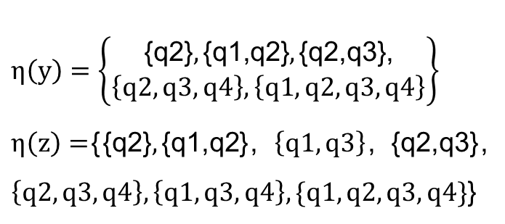
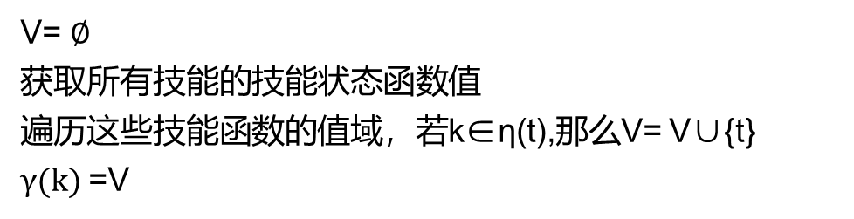


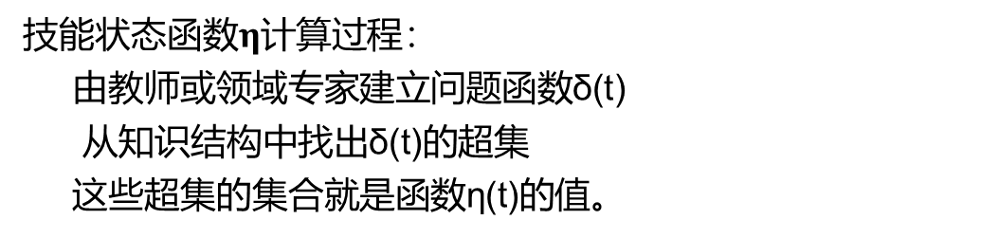
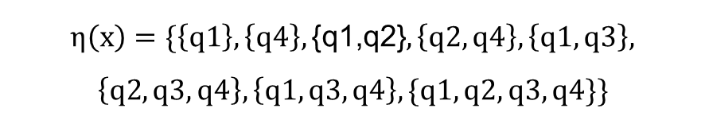
基于知识空间理论的CAT方法
例：上述例子中假设得到被测者的知识状态为{q2，q3}
获得学生的知识状态，如何得到学生掌握的技能情况？
同样，先定义一些基本概念
已知：
技能集合S
技能集合S={x,y,z}
技能函数$γ$：$γ(k)$表示解决试题集合k所需要的最小技能集合问题函数$δ$：$δ(t)$表示需要技能t进行求解的试题集合。
技能状态函数$η$：$η(t)$表示技能t可能解决的知识状态的集合。
问题函数： $δ\left(x\right)=\{\left\{q1\right\},\{q4\}\}$, $δ\left(y\right)=\left\{\left\{q2\right\}\right\},δ\left(z\right)=\{\{q2\},\{q3\}\}$
技能状态函数：
技能状态函数$η$计算过程：
由教师或领域专家建立问题函数δ(t)
从知识结构中找出δ(t)的超集
这些超集的集合就是函数η(t)的值。
$$η\left(x\right)=\{\left\{q1\right\},\left\{q4\right\},\text{\{}\text{q}\text{1,}\text{q}\text{2\}},\left\{q2,q4\right\},\left\{q1,q3\right\},$$
$$\left\{q2,q3,q4\right\},\left\{q1,q3,q4\right\},\{q1,q2,q3,q4\}\}$$
$$η\left(y\right)=\left\{\begin{aligned}\text{\{}\text{q}\text{2\}},\text{\{}\text{q}\text{1,}\text{q}\text{2\}},\text{\{}\text{q}\text{2,}\text{q}\text{3\},} \\ \left\{q2,q3,q4\right\},\left\{q1,q2,q3,q4\right\}\end{aligned}\right\}$$
$η\left(z\right)=${$\text{\{}\text{q}\text{2\}},\text{\{}\text{q}\text{1,}\text{q}\text{2\}}$, $\left\{q1,q3\right\}$, $\text{\{}\text{q}\text{2,}\text{q}\text{3\}}$, $\left\{q2,q3,q4\right\},\left\{q1,q3,q4\right\},\{q1,q2,q3,q4\}$}
技能函数$γ(k)计算$过程：
V= ∅
获取所有技能的技能状态函数值
遍历这些技能函数的值域，若k∈η(t),那么V= V∪{t}
$γ(k)$=V
技能函数$γ\left(\left\{q2,q3\right\}\right)=\{y,z\}$

Slide 28
基于IRT的CAT方法
要素2：基于fisher信息函数的选题策略
要素3：终止策略
要素1：基于IRT的答题行为能力评估模型

Slide 29

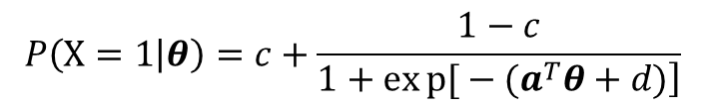
基于IRT的CAT方法
单维度三参数IRT模型的形式为：
$$P\left(X=1 | θ\right)=c+\frac{1−c}{\left.1+exp{[}−(a^{T}θ+d)\right]}$$
IRT题库构建：题库上每道题都有用户答题行为，基于3-参数IRT可以估计题库的参数（区分度、难度、猜测度）
能力θ评估：基于被测者当前时刻之前的答题行为，可以估计出θ值（采用极大似然参数估计算法+牛顿迭代近似计算）
下一道题的选择策略：
就是让Fisher信息函数I(θ)增长最大的一道题
Fisher信息函数的物理意义：
能力参数的估计值渐进服从一个正态分布，即当
时，
其中，
为估计值，
为真值，估计方差的倒数就是fisher信息函数
所以按照fisher增长最快选题，就是让θ的最大似然估计的方差缩减的最快
终止条件：
Fisher信息函数的均方根的倒数小于一个预先设置的值，也即θ的最大似然估计的标准差足够小，则终止

Slide 30
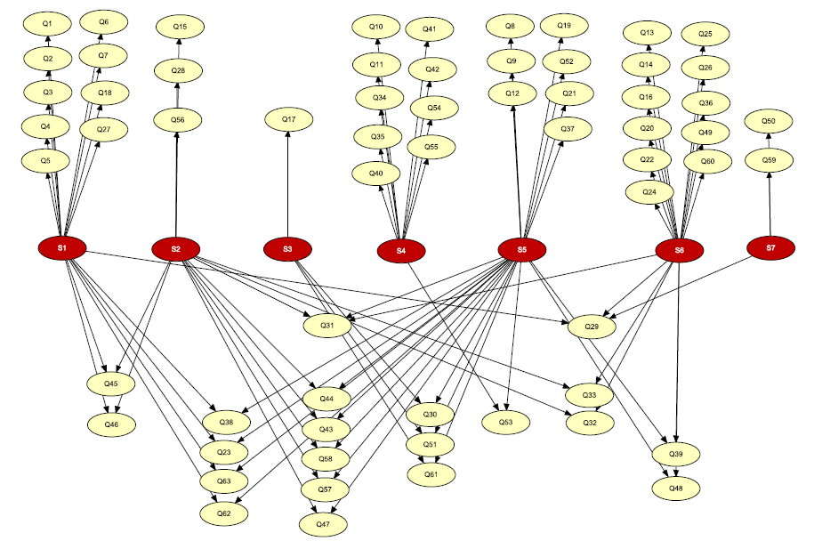
基于贝叶斯网络的CAT方法
题库共63道题，题目以0,1计分，共7个skill，左图的红色部分对应这7个skill，黄色的表示试题，每道题所考察的skill用箭头表示

Slide 31
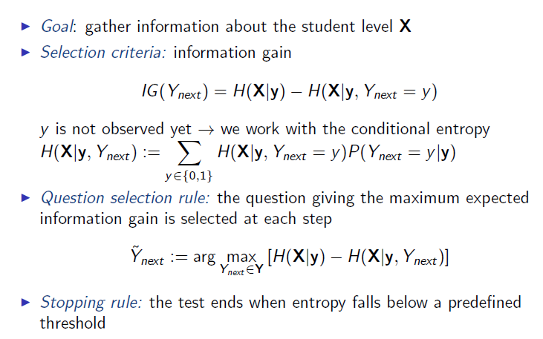
基于贝叶斯网络的CAT方法

Slide 32
业界代表性企业所使用的CAT方法分析
ALEKS:基于知识空间理论的CAT方法，知识域为20-30个开放式问题（答案为数学表达式、化学方程式等）即可覆盖数百个知识点
Knewton:基于IRT的框架，但是其考虑了点之间的额关系，所以用贝叶斯的方法估计参数，以及采用贝叶斯网络CAT方法进行自适应测试
松鼠AI:基于IRT的框架，但是其考虑了点之间的关系，所以用贝叶斯的方法估计参数，以及采用贝叶斯网络CAT方法进行自适应测试

